Slide 1
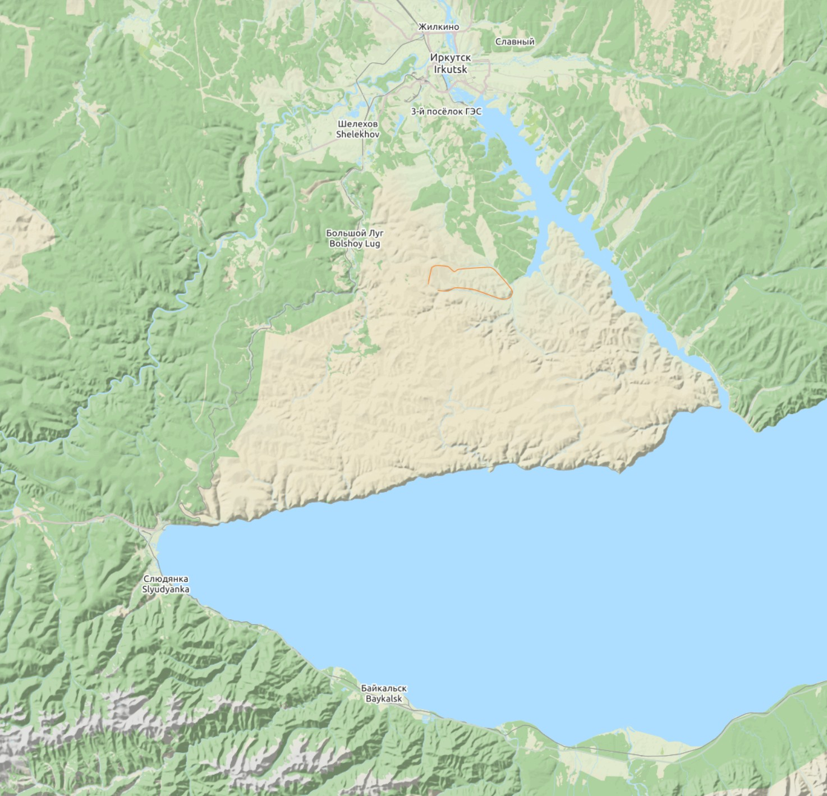
Байкальский нейтринный проект: современный статус и мониторинг оптических свойств водной среды.
Е .Рябов, Иркутский государственный университет
(от коллаборацией Baikal)
Institute for Nuclear Research RAS (Moscow)
Joint Institute for Nuclear Research (Dubna)
Irkutsk State University (Irkutsk)
Skobeltsyn Institute for Nuclear Physics MSU (Moscow)
Nizhny Novgorod State Technical University (Nizhny Novgorod)
Saint-Petersburg State Marine Technical University (Saint-Petersburg)
Institute of Experimental and Applied Physics, Czech Technical University (Prague, Czech Republic)
EvoLogics (Berlin, Germany)
Comenius University (Bratislava, Slovakia)
Krakow Institue for Nuclear Research (Krakow, Poland)
Irkutsk
Telescope,
shore center
Baikalsk:
laboratory,
storage

Slide 2
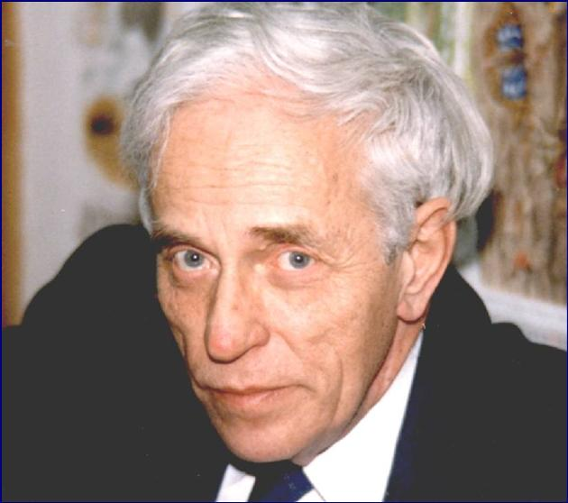
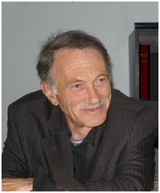
В 1980 году
A.Е.Чудаков предложил использовать ледовый покров озера Байкал для методических экспериментов, чтобы получить опыт регистрации черенковского излучения релятивистских частиц в воде.
Руководитель Байкальского
нейтринного проекта
Г.В. Домогацкий (ИЯИ РАН)

Slide 3
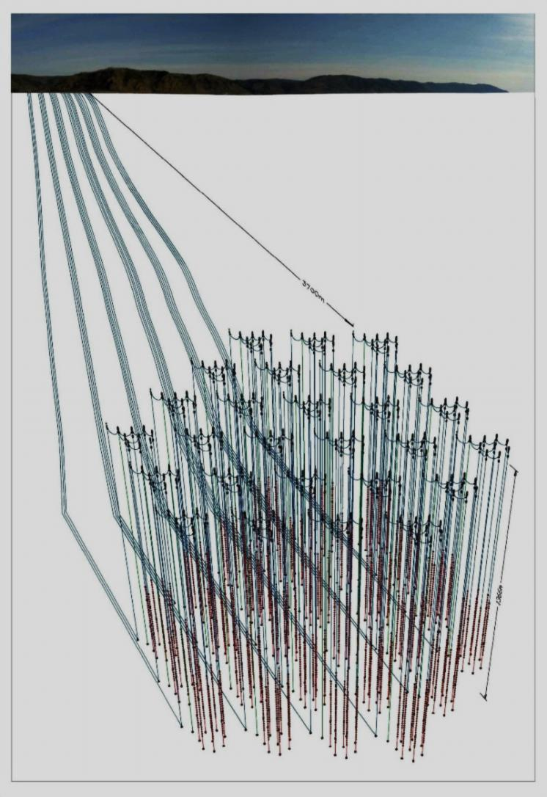
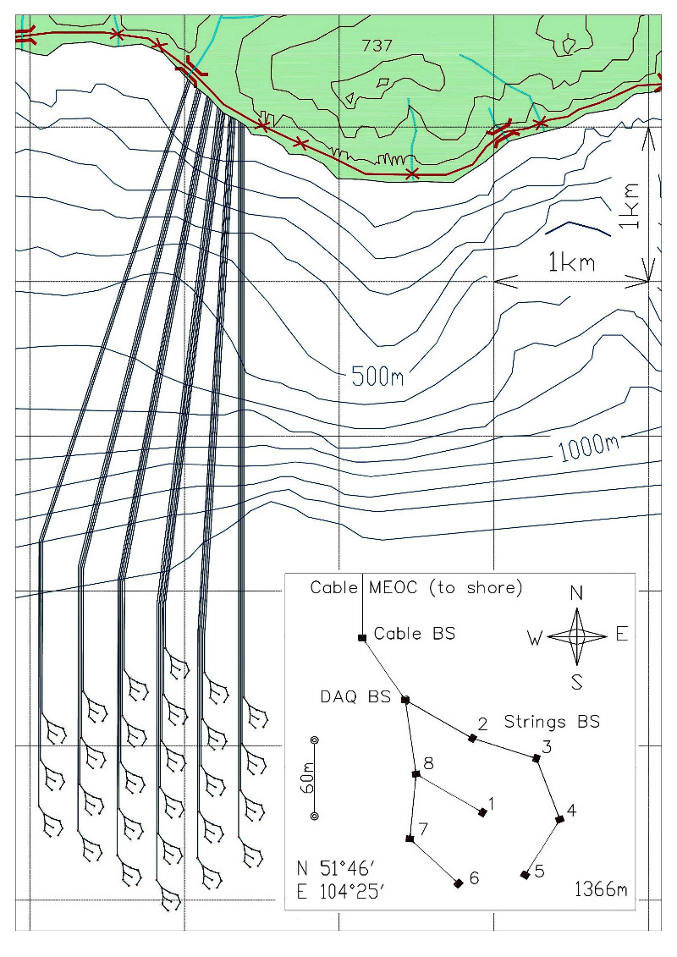
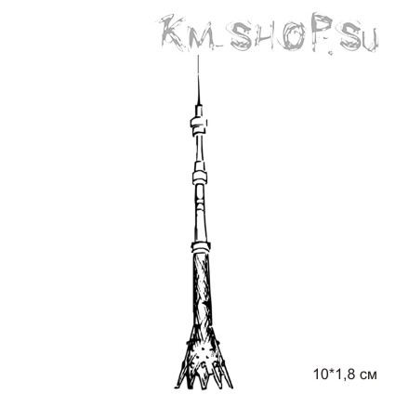
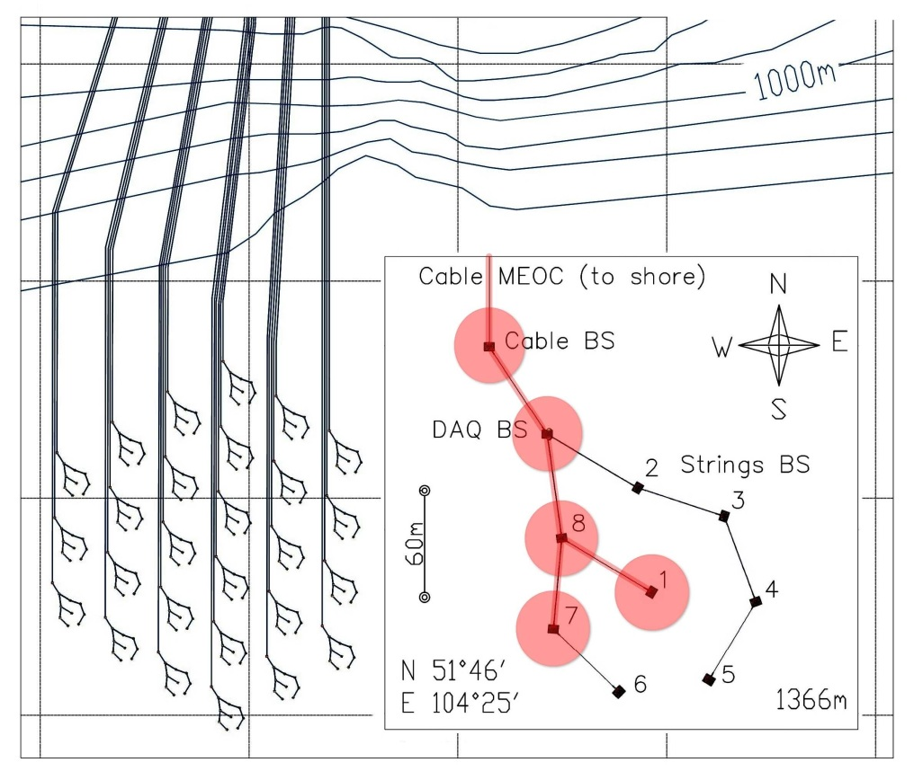
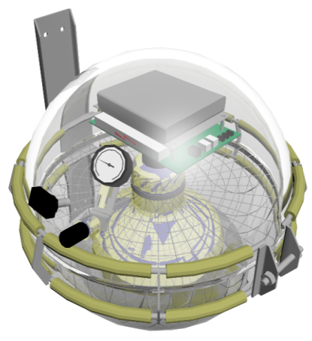
В настоящее время в развернуто двенадцать кластеров Байкальского нейтринного телескопа кубокилометрового масштаба Baikal-GVD.
GVD4 array
10368 оптических детекторов в диапазоне глубин 750 – 1275 м объеме 1,5 км³

Slide 4
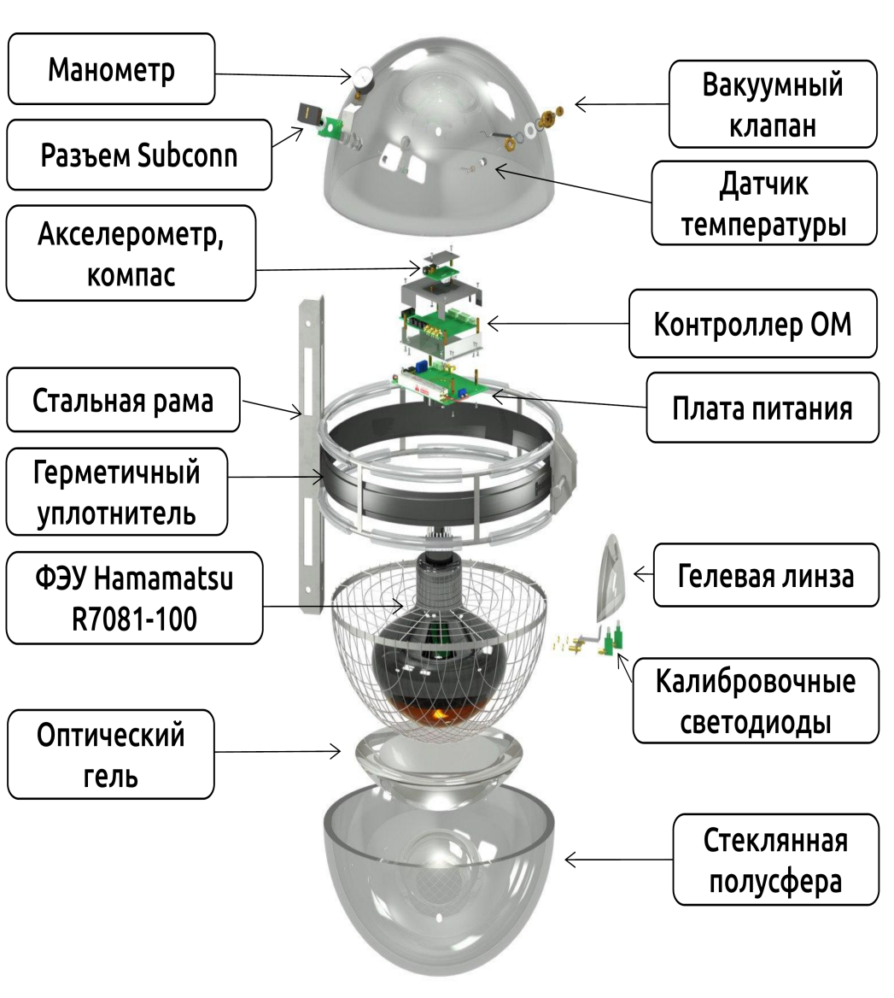
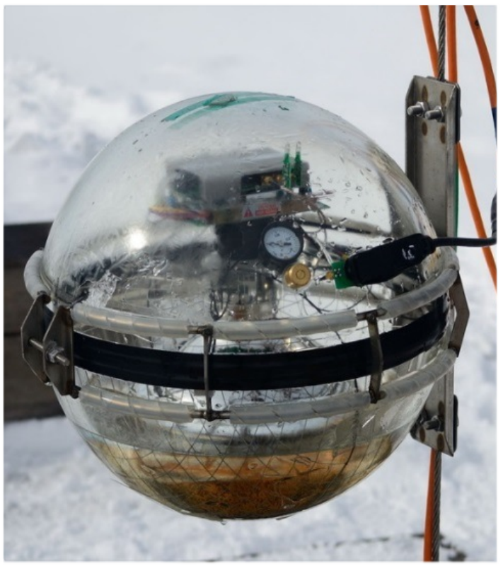
Нейтринный телескоп Baikal-GVD
Чувствительный элемент телескопа: оптический модуль
По состоянию на 2023 год в составе установке работает 3456 оптических модулей.

Slide 5

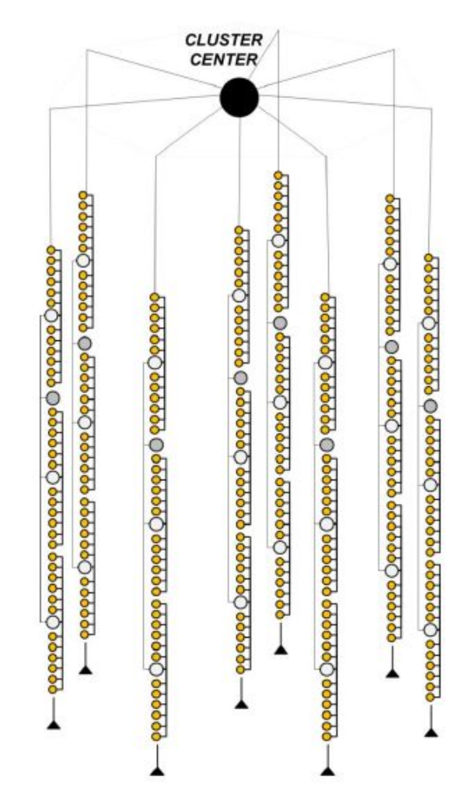
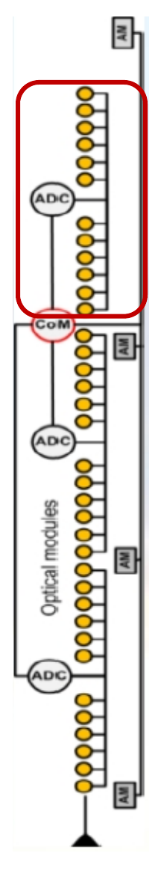
Baikal-GVD detector layout
CLUSTER:
8 strings
Cluster
Consists of 8 strings
60 m step between strings
Acts as independent detection unit
Central electronics (power, trigger, data transmission) located at 30 m depth
Hardware trigger:
4.5 p.e. + 1.5 p.e. on adjacent OMs in 100 ns window
String
36 OMs, depths from 750 m to 1275 m
15 m step between OMs
All OMs look downward
Acoustic and LED calibration devices
Anchored at the lake bottom
STRING
Section: 12 ОMs
525 m
120 m

Slide 6

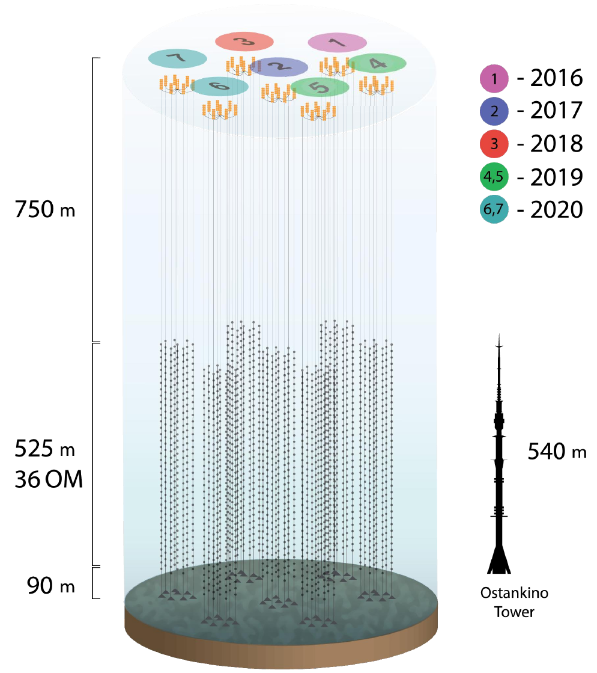
Baikal-GVD construction status and schedule
5 4
Deployment schedule
Year | Total number of clusters | Total number of strings | Number of OMs
2016 | 1 | 8 | 288
2017 | 2 | 16 | 576
2018 | 3 | 24 | 864
2019 | 5 | 40 | 1440
2020 | 7 | 56 | 2016
2021 | 8 | 64 | 2304
2022 | 10 | 80 | 2880
2023 | 12 | 96 | 3456
2024 | 14 | 112 | 4032
300 m step between clusters
Effective volume 2023: 0.6 km³

Slide 7
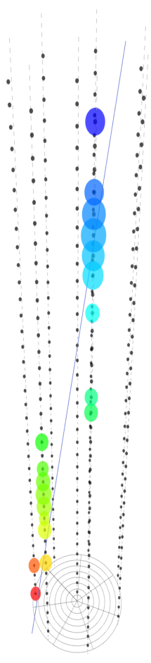
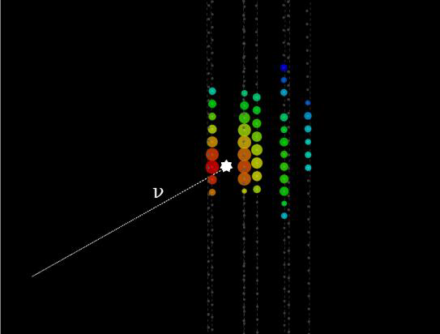
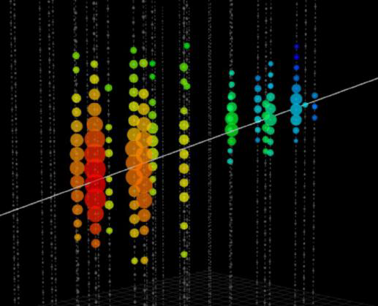
Трековый и каскадный анализ
Трековые однокластерные
Трековые
многокластерные
Каскадные
late
Downgoing atmospheric
muon bundle
data
data
Upgoing 1 PeV muon
Upward moving electron
or tau-neutrino
at the 100 TeV
early
cluster 3, run 122
evt. 1549343
θ_{zenith} = 169.78°
N_{strings} = 3
N_{strings} = 19
М-С

Slide 8
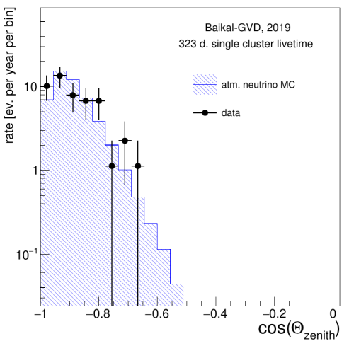
Single-cluster muon neutrino candidates
•Cut-based analysis optimized for low-energy (atmospheric) neutrino, <Eν> ~ 500 GeV
•Single-cluster exposition 323 days
MC expected: 43.6
•atm. neutrino :43.6
•atm. muon: 0 Observed: 44
[Eur. Phys. J. C 81 (2021) 1025]

Slide 9
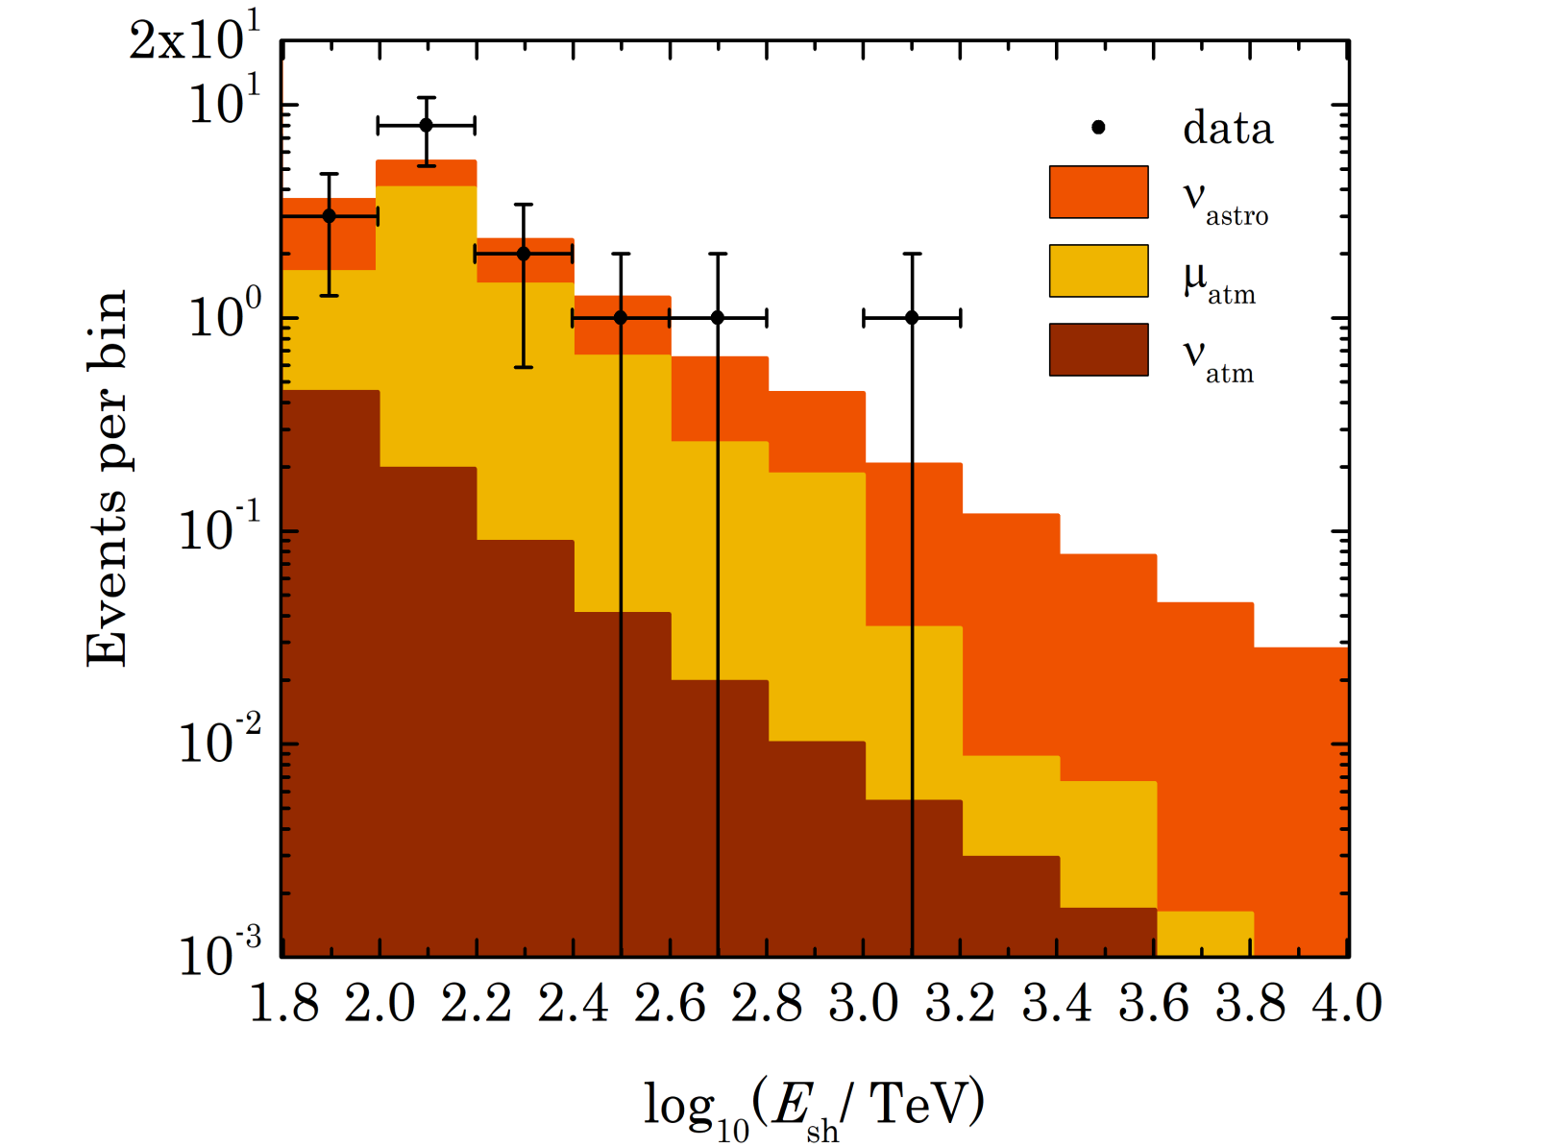
Распределения событий по энергии каскада
Анализ по всем зенитным углам (All-sky analysis)
- число сработавших OM Nhit > 19
Esh > 70 ТэВ.
2018 – 2021 годы
16 событий (экспер.)
E_{max} = 1,2 PeV (±30%)
9,5 – фон (М-К)
7,8 – астрофизические (М-К с использованием данных IceCube)
Черные точки – экспериментальные данные. Ожидаемые по М-К вклады: атмосферные нейтрино (коричневый), атмосферные мюоны (желтый), астрофизические нейтрино по данным IceCube (оранжевый).

Slide 10
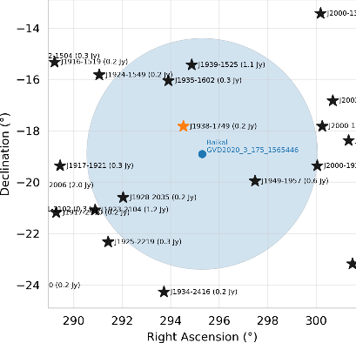
Расположение каскадного события GVD2020_3_175_N на небе
Событие GVD2020_3_175_N - синяя точка в центре.
Оранжевая звезда - блазар J1938-1749

Slide 11
Мониторинг оптических свойств водной среды.
Рабочим телом нейтринного телескопа Baikal – GVD является водная среда озера. Мониторинг ее состояния - исторически зона ответственности ИГУ. Контролируются, в первую очередь:
Оптические свойства:
- показатель поглощения a (длина поглощения L_{a});
- показатель рассеяния b (длина поглощения L_{b});
- индикатриса рассеяния χ(γ)
Собственный световой фон.
Поле температуры и течений.
hv
hv
hv
γ

Slide 12
Мониторинг оптических свойств водной среды
Направление традиционно развивается сотрудниками НИИПФ ИГУ с момента запуска Байкальского нейтринного проекта. Основатель – Таращанский Б.А.
За 40 лет разработан ряд приборов для измерения ГОХ in situ.
Полученные данные позволяют оценить пределы изменений показателей поглощения и рассеяния, характер индикатрисы рассеяния.
С 2019 года в НИИПФ ИГУ изготавливаются приборы типа BAIKAL-5D, разработанные сотрудниками НИИПФ ИГУ и адаптированные для условий измерения ГОХ в Байкальском нейтринном проекте.

Slide 13
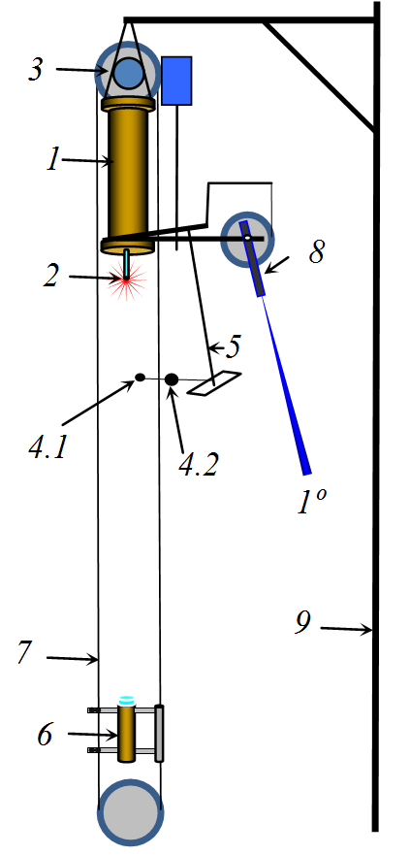
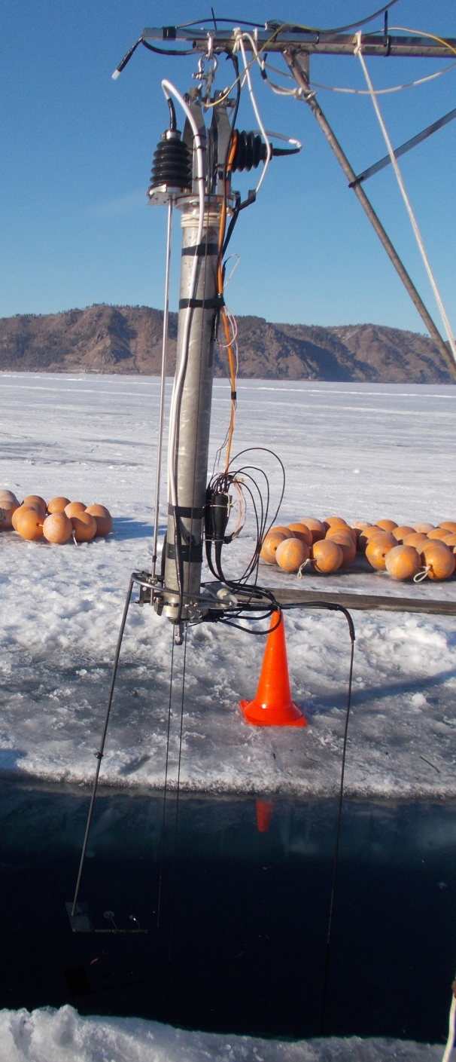
Конструкция приборов типа BAIKAL-5D
1- герметичный корпус, в котором размещен монохроматор и электроника прибора;
2- квазиизотропный источник;
3-привод перемещения приемника света;
4.1, 4.2- затеняющие экраны 1º и 2º;
5 – система затенения прямого света;
6- широкоугольный приемник света;
7-тонкий трос (3мм) для перемещения приемника света;
8- система оценки индикатрисы рассеяния;
9-кабель трос (сверху дополнительно устанавливается датчик течения);
- Реализован метод измерения поглощения прибором с широкоугольными приемником и источником.
- База прибора -6м.
- Спектральный диапазон 400-600нм.
- Спектральная ширина выходного излучения - 3нм.
- Выходное излучение имеет низкую интенсивность, что позволяет не засвечивать ОМ на ближних стрингах нейтринного телескопа.

Slide 14
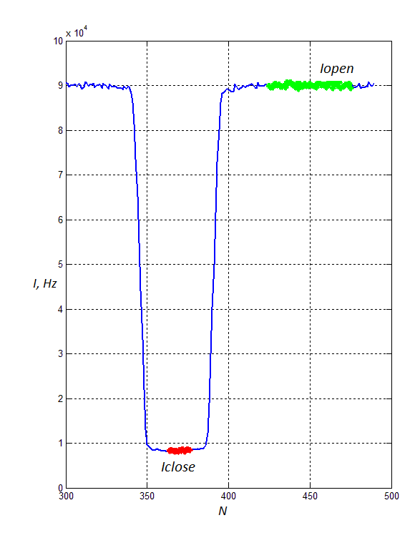
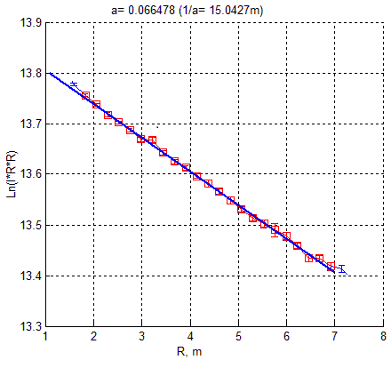
Алгоритмы измерения ГОХ приборами BAIKAL-5D
Absorption [1]: А1, А2
Scattering* : S1,S2
A1
S1
3
1
5
2
6
4
A2
S2
[1] Bauer, D., Brun-Cottan, J.C. \& Saliot, A. 1971.Cah. Oceanogr. V.23. N.9. P. 841-858.
[2] A. Avrorin, et al., Asp-15—A stationary device for the measurement of the optical water properties at the NT200 neutrino telescope site, Nuclear Instruments &Methods In Physics Research A (2012), http://dx.doi.org/10.1016/j.nima.2012.06.035
* Для значительно вытянутых в направлении распространения света индикатрис (коэффициент асиметрии более 10 )

Slide 15
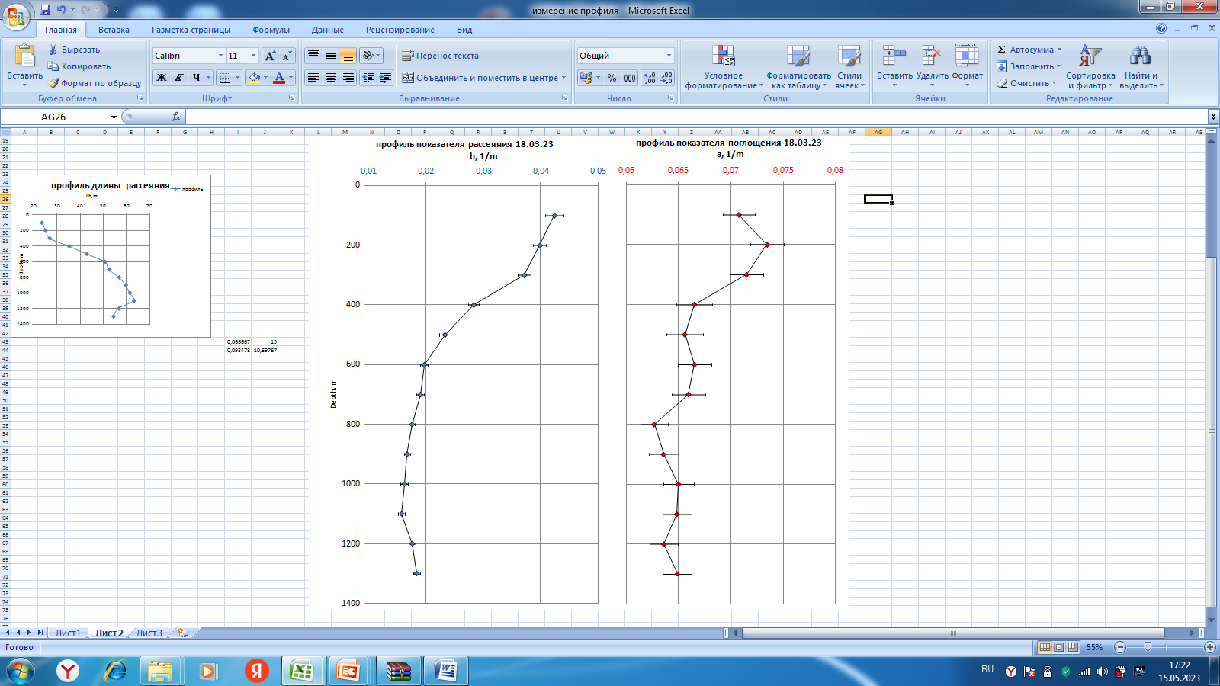
Расположение приборов
Приборы устанавливаются на гидрооптическом стринге во время зимней экспедиции. Основная часть телескопа и приборы BAIKAL-5D располагаются в придонной и глубинной зонах (по оптическому ослаблению света).
поверхностная зона
STRING
HYDROOPTICAL STRING
глубинная зона
Section: 12 ОMs
BAIKAL-5D №3 (1100)
BAIKAL-5D №2 (1170)
BAIKAL-5D №1 (1240)
придонная зона
λ=460nm

Slide 16
Измерения ГОХ в 2020-2023
BAIKAL5d №2: 04.2021- 05.2023
BAIKAL5d №3: 03.2023- 05.2023
Измерения 1 раз в неделю
Absorption alg. A1: 405, 430, 450, 460, 490, 510, 532, 560, 590,
Absorption spectrum alg. A2 (400÷610nm).
Scattering S1: 405, 460, 532nm (screen 1º and 2º)
Scattering spectrum S2* (400÷600nm) (1º).
* редко
1100-
1110м
BAIKAL-5D №3(setup 03.2023)
1170-
1180м
BAIKAL-5D №2 (setup 03.2021)
04.2020-01.2021
04.2021-02.2022
04.2022-02.2023
1240-
1250м
BAIKAL-5D №1 04.2020-01.2021
04.2021-02.2022
04.2022-02.2023
Экспедиция 2020
Экспедиция 2021
Экспедиция 2022
Экспедиция 2023
BAIKAL5d №1 04.2020-01.2021:
Измерения 1 раз в неделю
Absorption А1: 375, 395, 430, 460, 490, 532 nm.
Scattering S1: 375, 395, 430, 460, 490, 532 nm (screen 1º )
BAIKAL5d №1 не работал:
01.2021-03.2021 -механическая неисправность
04.2021-02.2022 – замыкание жилы -300В на броню кабель троса.
BAIKAL5d №1 (2022) 04.2022-02.2023:
measurements once a week, depth 1240-1250м
Absorption А1: 460, 532 , 450*, 490* nm.
Scattering S1: 460, 532 nm (screen 1º )

Slide 17
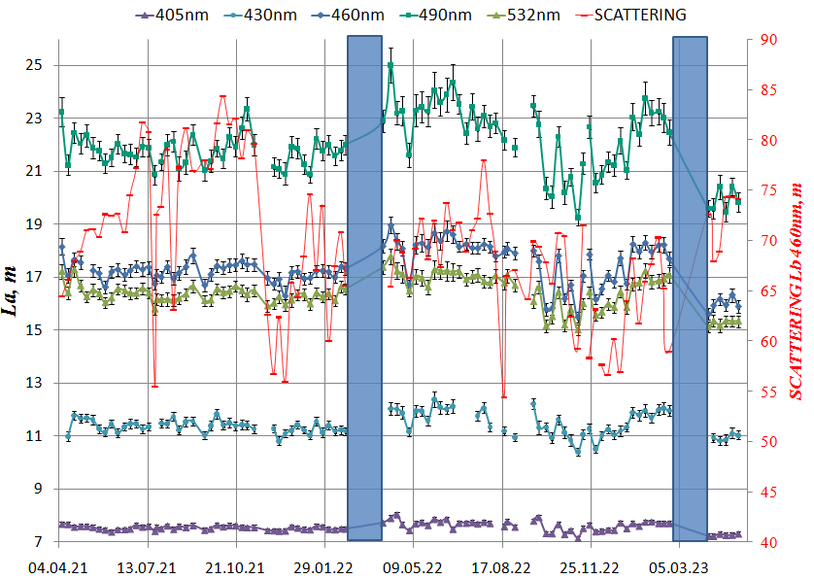
РЕЗУЛЬТАТЫ.
Изменение длины поглощения за 2021-2023
Данные с прибора BAIKAL-5D №2 (1170-1180м)
1. Проводятся еженедельные измерения поглощения в течение 2021-2023 г.г., результаты которых используются в процессе обработки данных нейтринного телескопа.
2. Наблюдается хорошая корреляция изменения поглощения во времени для различных длин волн спектра. Иногда есть корреляция между рассеянием и поглощением. Однако, относительное изменение поглощения (особенно коротковременное) значительно меньше относительного изменения рассеяния.
3. Оценка интервала изменения поглощения (по данным 04.2021-н.в) - ±13%
4. Наличие 3-х приборов, работающих на различных глубинах, позволит оценить изменение поглощения с глубиной в течение длительного периода времени.

Slide 18
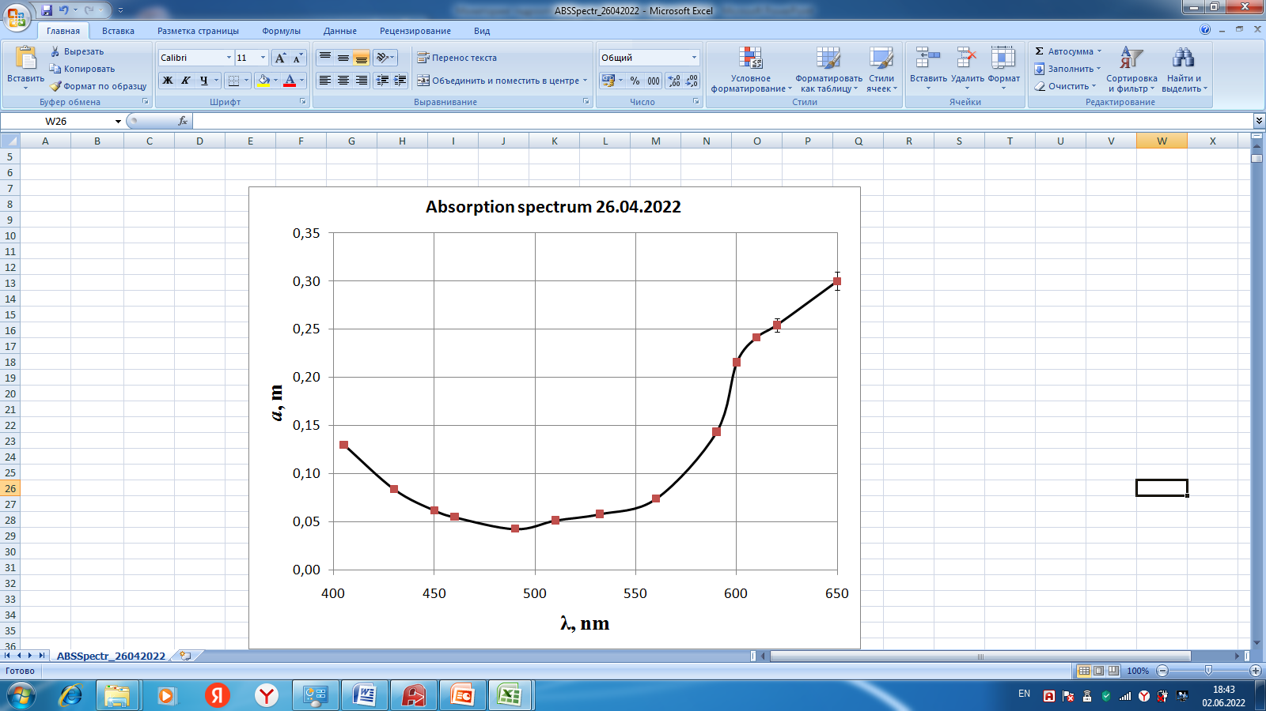
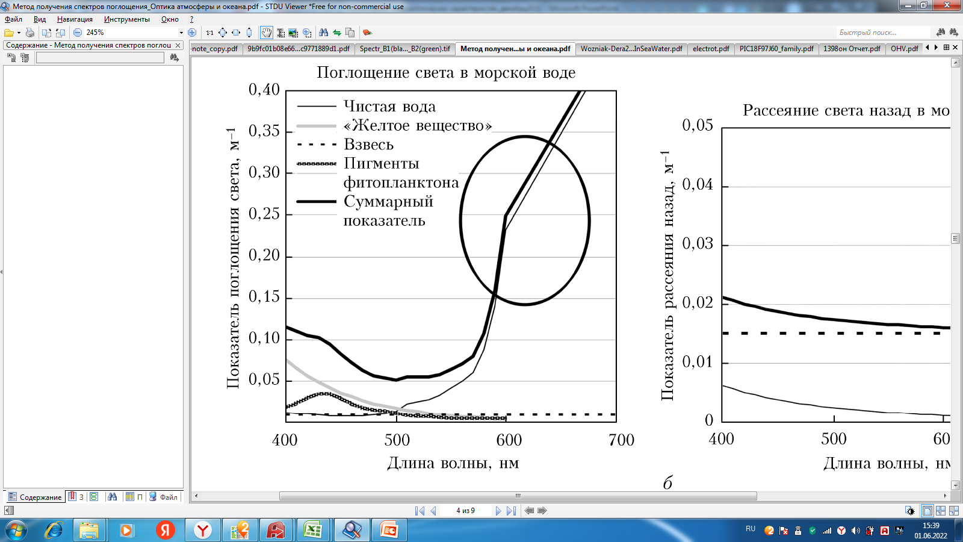
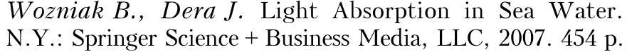
Спектр поглощения
Absorption spectrum 26.04.2022,
Baikal, depth 1170m, Baikal5d №2
1. Спектры полученные по алгоритмам А1 и А2 хорошо согласуются.
2. Спектр имеет минимум в спектральном диапазоне 480-490нм.
3. Перегиб спектра при 600нм связан с ГОХ чистой воды и подтверждает корректность наших измерений.

Slide 19
Спектры поглощения – оценка изменений
Максимальный диапазон изменения спектров составляет не более ±15%.
Наличие тонкой структуры, изменяющихся форм спектров за время измерений не обнаружено (либо указанные эффекты ниже точности измерений спектра).
Все измеренные спектры находятся имеют очень близкую структуру. Изменения во времени спектров в синей и зеленой (желтой) областях спектра совпадают.

Slide 20
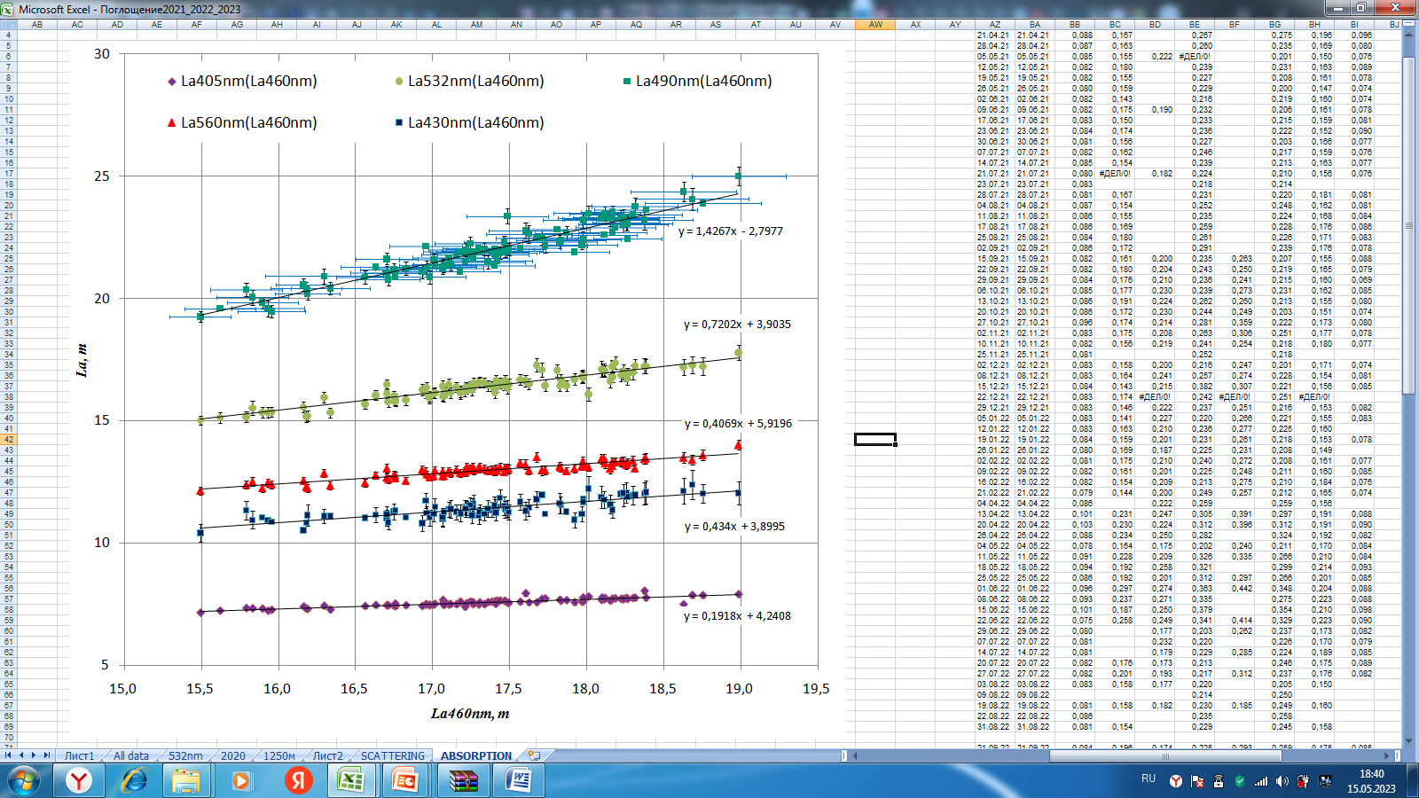
Связь изменения поглощения для разных длин волн
Анализ зависимостей ГОХ от времени указывает на синхронное изменение ГОХ для разных длин волн излучения. А как связаны эти изменения? Объем выборки = 100 точек (2021-2023г, 1170-1180м).
Изменение поглощения для различных длин волн и λ=460нм связаны линейно с хорошей степенью точности (возможность поправки на спектр поглощения по измеренному поглощению на одной длине волны):

Slide 21
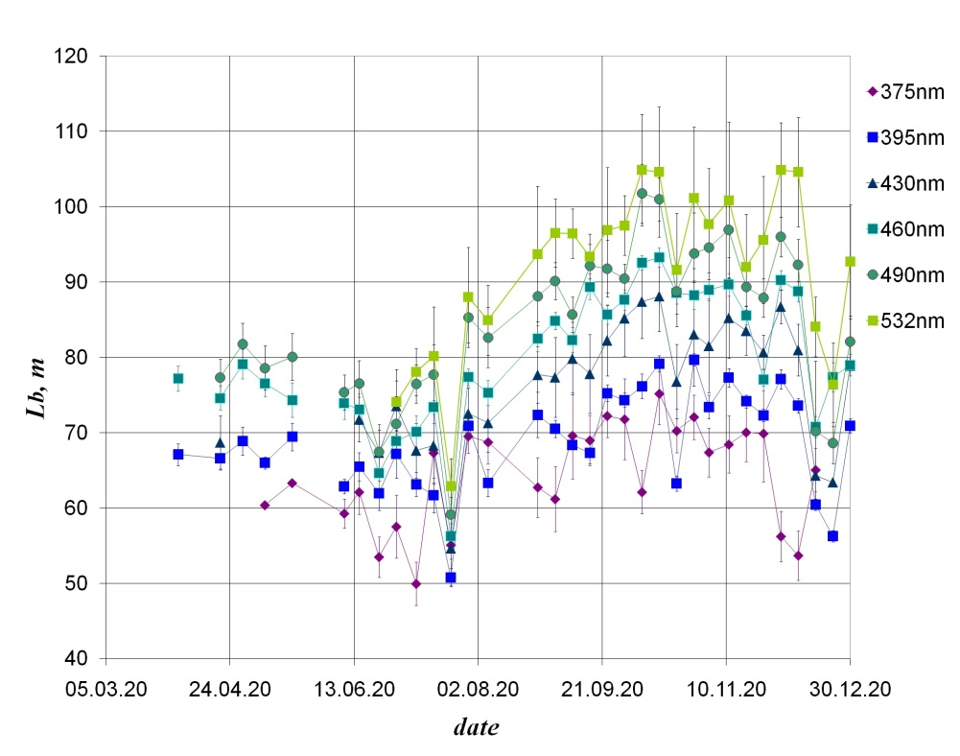
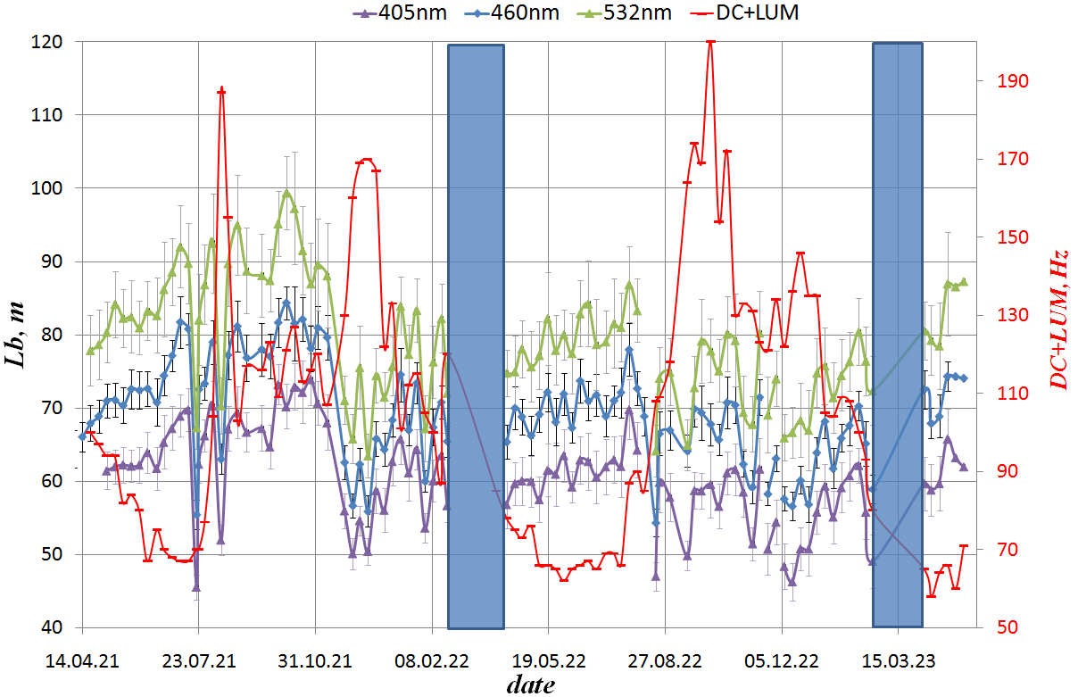
Изменение рассеяния за период 2020, 2021-2023
BAIKAL-5D №1 1240м
Диапазон изменений ±25% (2020), ±22% (2021), ±18%(2022) (примерно в 2 раза больше, чем для поглощения).
Существуют быстрые (2-3 дня) и значительные по амплитуды изменения рассеяния (июль 2020 г. и 2021 г)
В 2022 году не удалось зарегистрировать июльский максимум рассеяния и свечения.
Наблюдается хорошая корреляция изменения рассеяния во времени для различных длин волн спектра.
Существует взаимосвязь процессов изменения рассеяния и свечения воды (сигнал DC+LUM - сумма темнового тока ФЭУ и регистрируемого свечения воды).
22.07.20
BAIKAL-5D №2 1170м
21.07.21

Slide 22
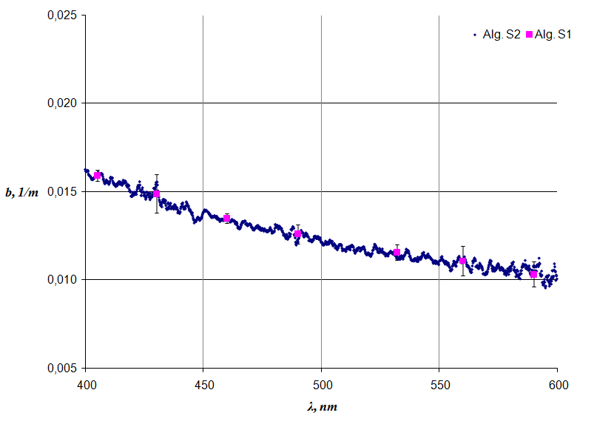
Спектр рассеяния
BAIKAL-5D №3 1100м
Спектр рассеяния 04.05.2023
Форма спектра рассеяния может быть аппроксимирована гиперболой 1/λ^{μ}. Значения рассеяния, полученные по алгоритмам S1 и S2, хорошо согласуются. При изменениях рассеяния в течение года трансформация спектра рассеяния заключается в его перемещении по оси b с небольшим изменением крутизны .
Наличие тонкой структуры, изменяющихся качественно форм спектров рассеяния за время измерений (2021-2023 г., глубина 1170-1180, прибор BAIKAL5D №2) не обнаружено (либо указанные эффекты ниже точности измерений спектра).

Slide 23
ВЫВОДЫ
Ежегодно разворачивается 2 новых кластера нейтринного телескопа Baikal-GVD, в настоящее время в наборе данных участвует 12 полных кластеров, эффективный объем 0,6 км³
Зарегистрировано больше 10 событий кандидатов на астрофизические нейтрино высоких энергий, в том числе с энергией 1,2 ПэВ.
В 2020-2023 г. обеспечено практически непрерывное измерение ГОХ среды в районе развертывания нейтринного телескопа с введением в эксплуатацию трех приборов типа BAIKAL-5D.
Накопленные данные позволяют сделать оценку диапазона изменения ГОХ среды за 2021-2023 годы: для поглощения ±13%, для рассеяния ±25%.
Представляет интерес исследование взаимосвязи поглощения и рассеяния, рассеяния и свечения, а также пространственного распределения ГОХ.

Slide 24
СПАСИБО ЗА ВНИМАНИЕ

